Slide 1
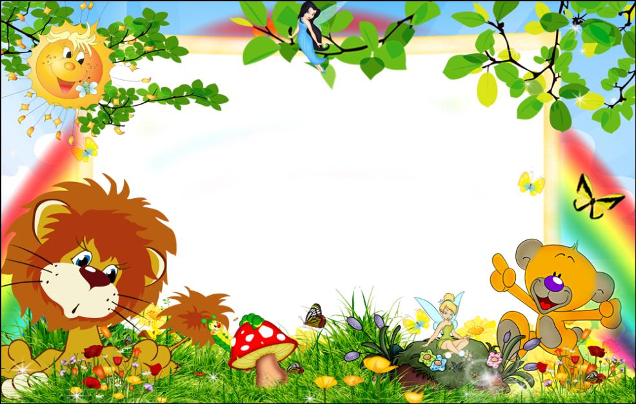
Сафура Ермекқызы
Оспантаева
№5 сәбилер бақшасының
логопеді
1

Slide 2

Тақырыбы:
Балалардың өзіндік тіл дамуында тіл бұзышылығы қалыптасқан эффективті бағдарламаларды іздеу
.
2

Slide 3
Мақсаты :
Тіл кемістігі бар балалардың тілдерін дамыту.
Міндеттері:
1)Сөздік қорларын молайту;
2) Танымдылық қабілеттерін ұсақ қол моторикасы арқылы дамыту;
3) Адамгершілік, әсемділік, шығармашылық қасиеттерін тәрбиелеу
3

Slide 4

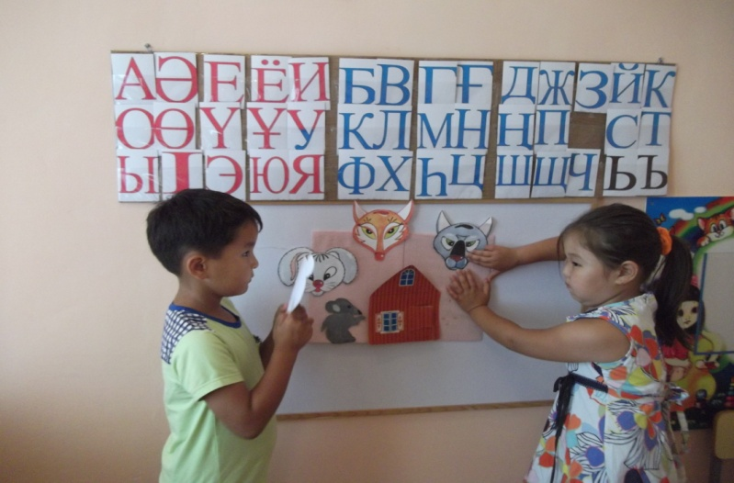
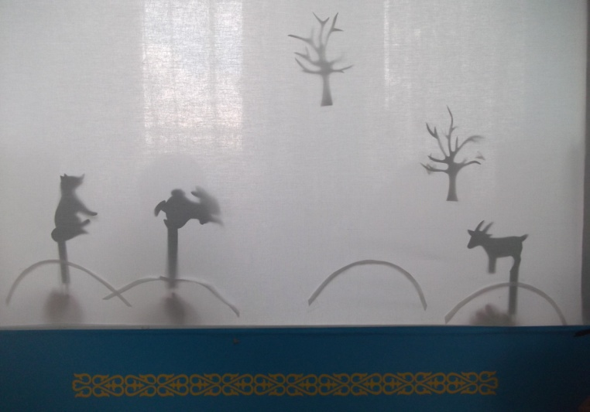
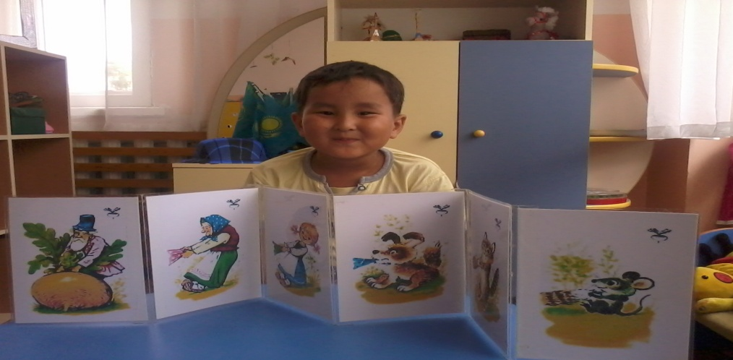
“Сәулетті үй”
ертегінің қойылымы үзіліс
“Қоян мен қасқыр”
әңгіменің қойылымы
“Шалған ертегісі”
4

Slide 5

Варитивтік бағдарламалар:
.
«Детство» (Балалық шақ) бағдарламасы.
«Радуга» (Кемпірқосақ) бағдарламасы.
«Истоки» (бұлақ) бағдарламасы

Slide 6
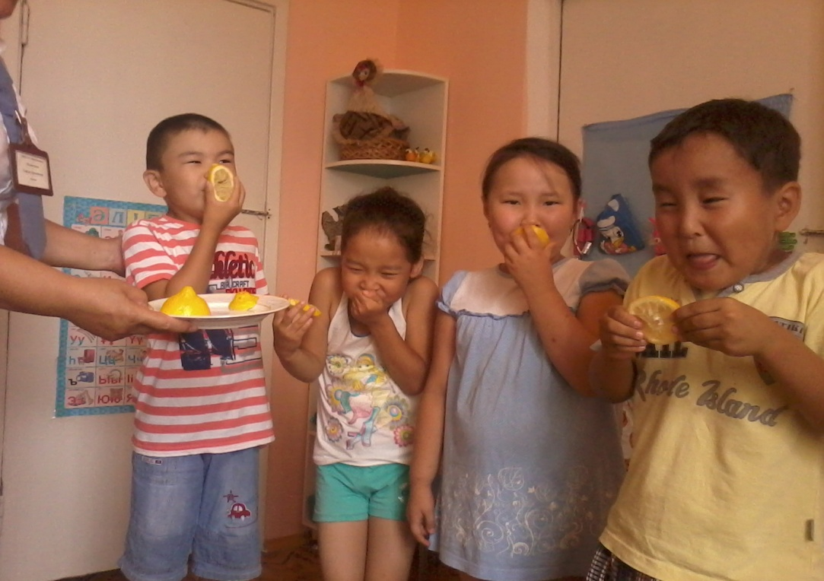
Мимиканы дамыту
«Қышқыл лимон жейміз “
5

Slide 7
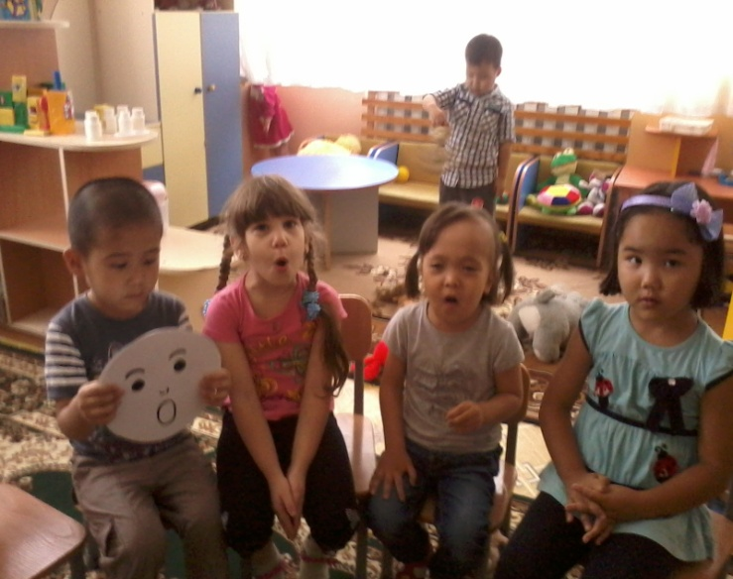
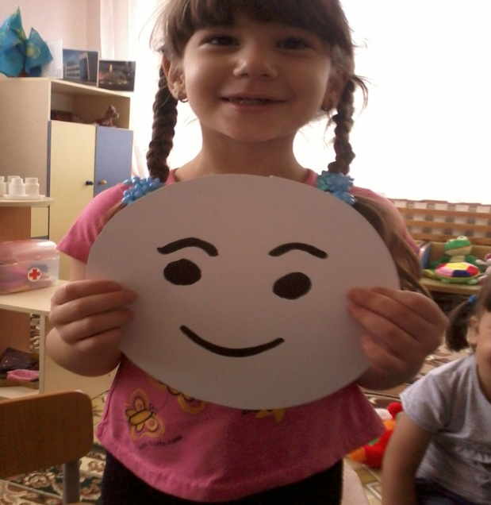
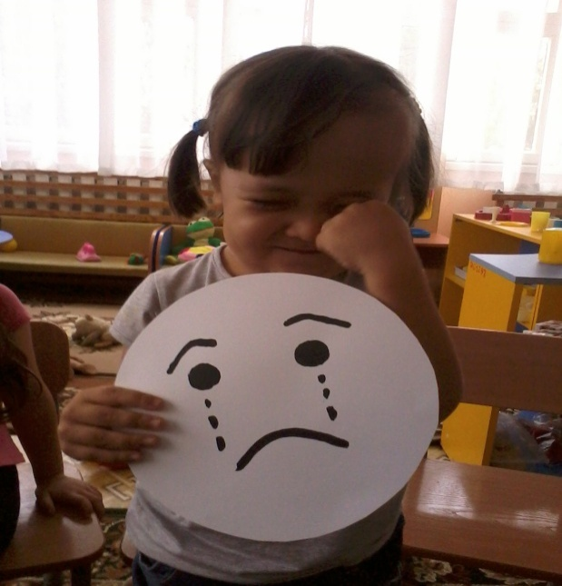
Пантомимика
6

Slide 8

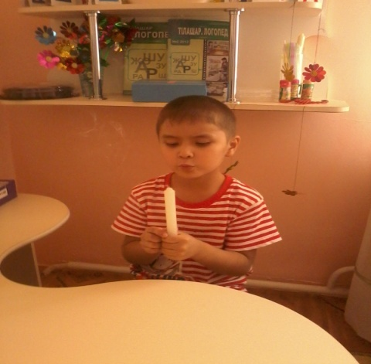
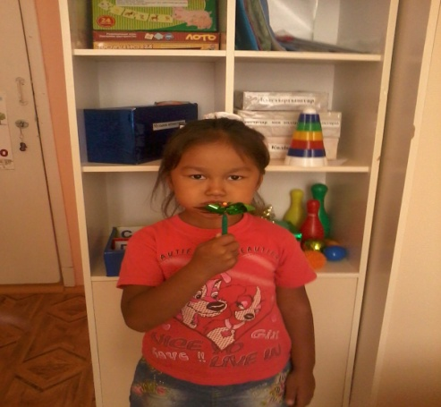
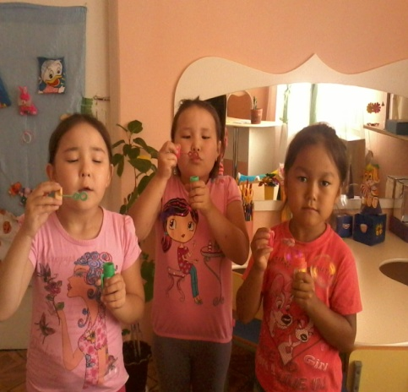
Тыныс алу
жаттығулары
7

Slide 9
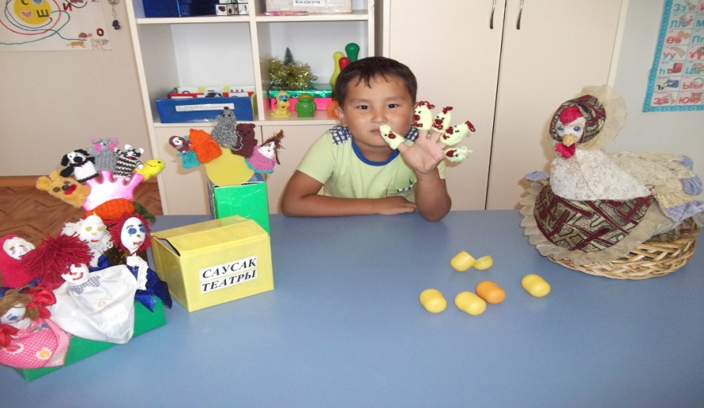
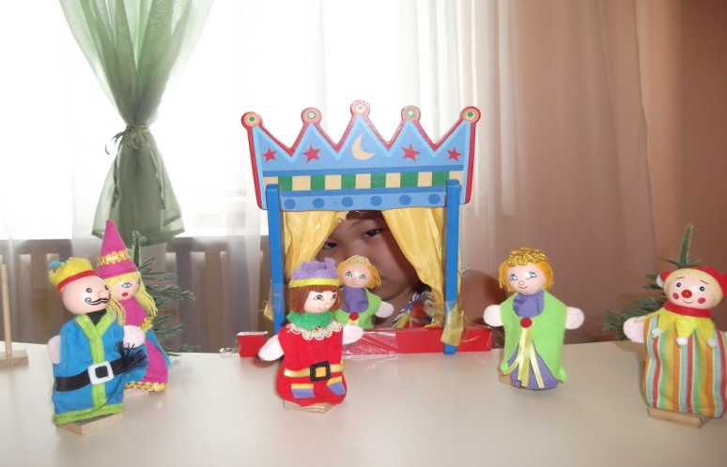
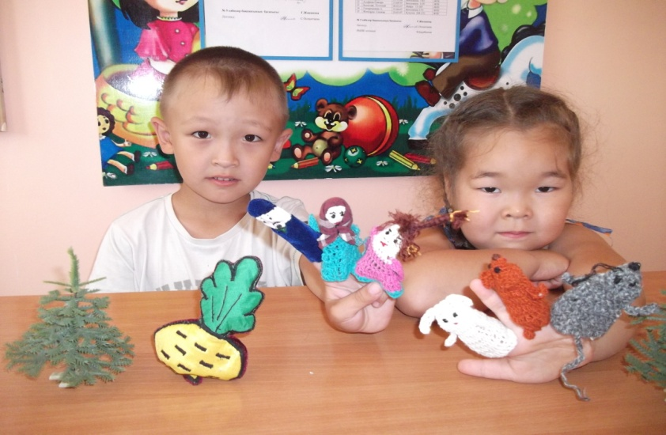
“Тауық пен балапандары”
“Ханшайым сарайы”
“Шалған ертегісі”
үзіліс
8

Slide 10
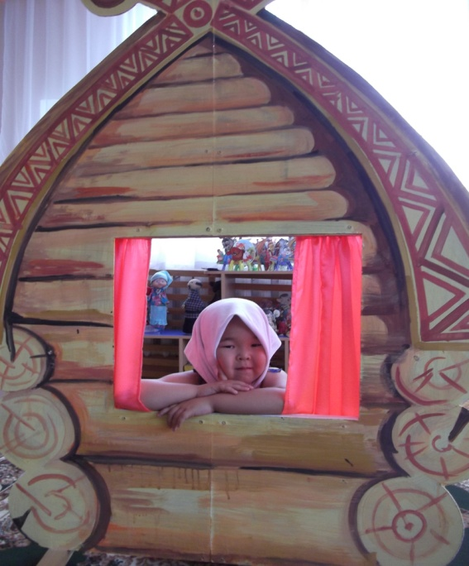
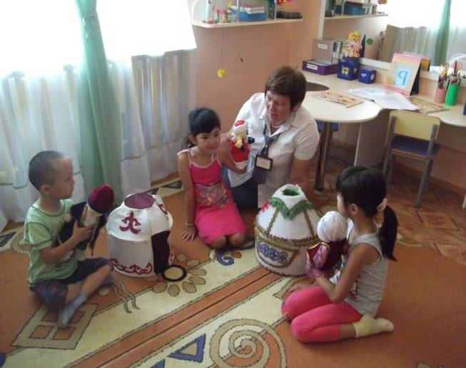
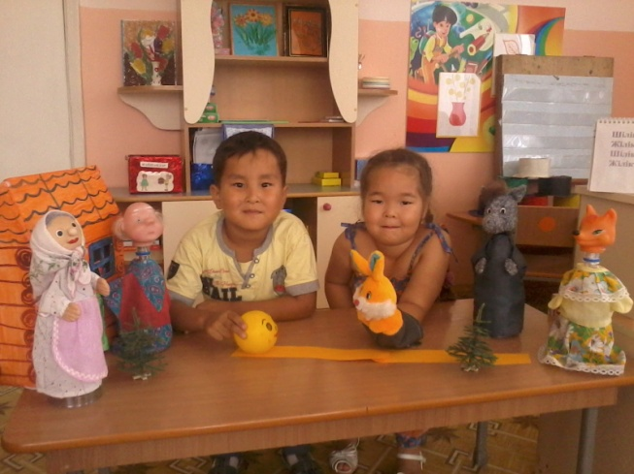
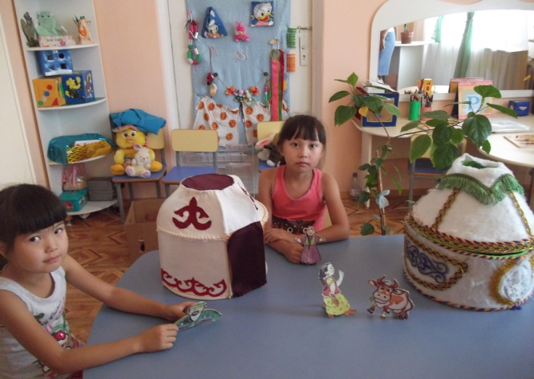
“Қаршақыз ” ертегісі
“Ерте – ерте ертеде...”
“Бауырсақ ” ертегісі
9
“Мақта қыз бен мысық”

Slide 11

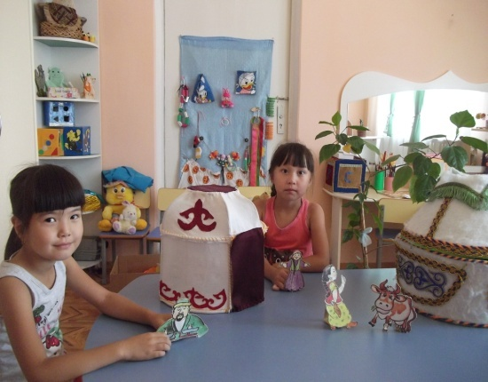
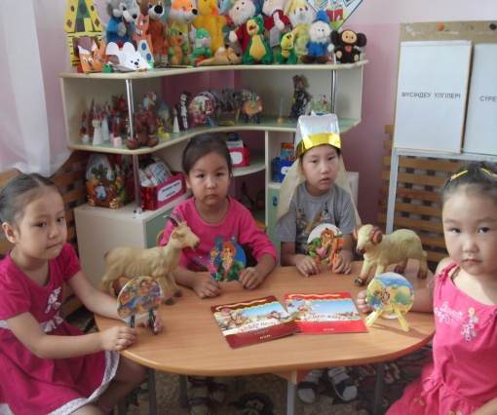
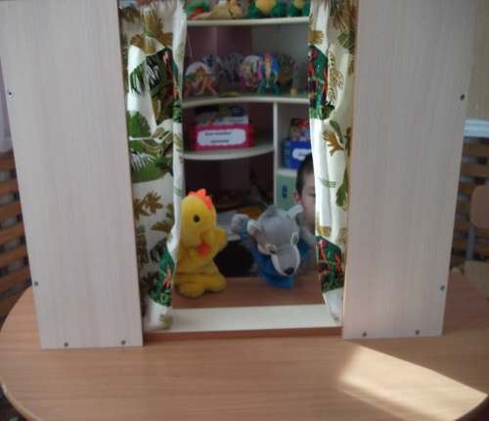
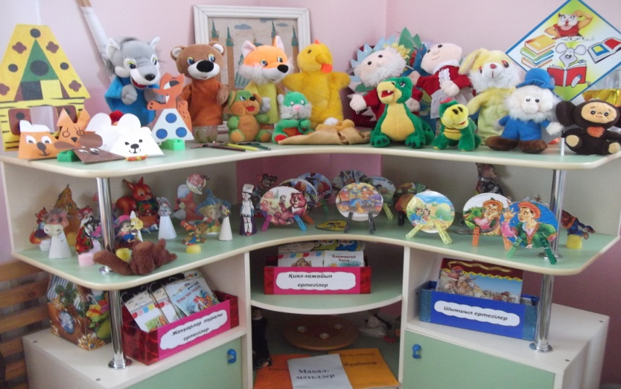
“Мақта қыз
бен мысық”
“Алдар Көсенің әңгімесі ”
“Әтеш пен түлкі”
Театр түрлері
10

Slide 12
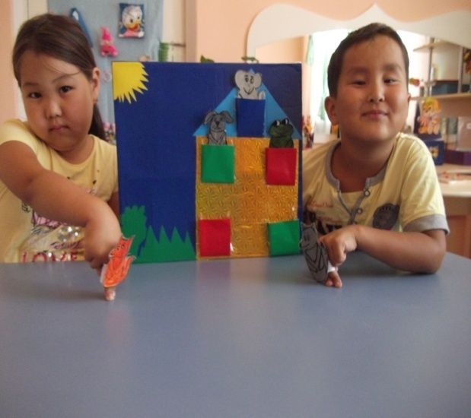
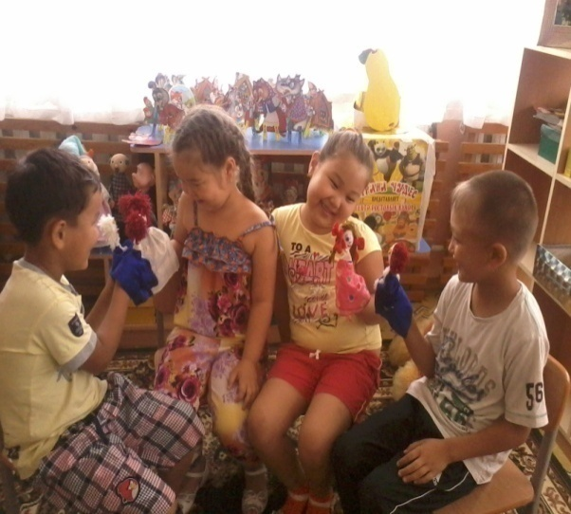
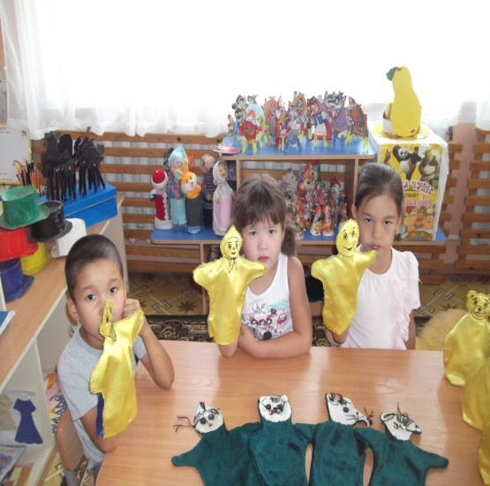
“Сәулетті үй”
ертегісі
“Бауырсақ”
ертегісі
“Көңілді қасықтар”
11

Slide 13
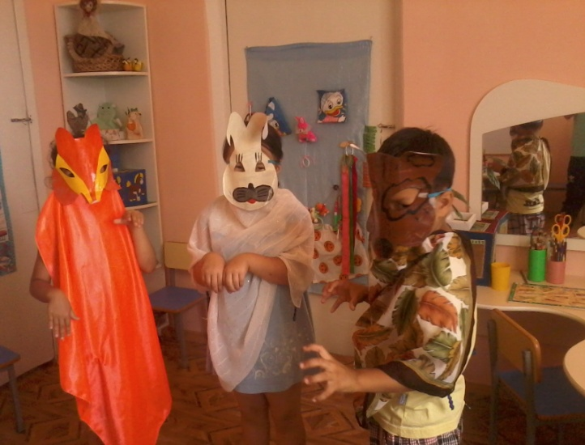
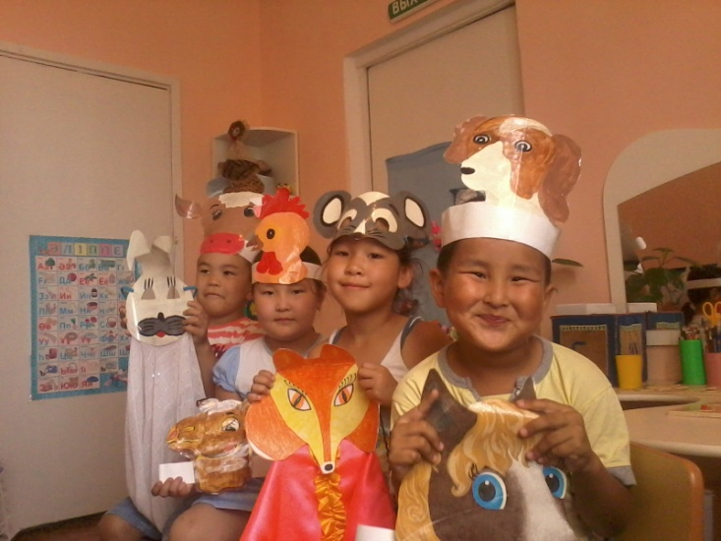
Бетперде театры
12

Slide 14
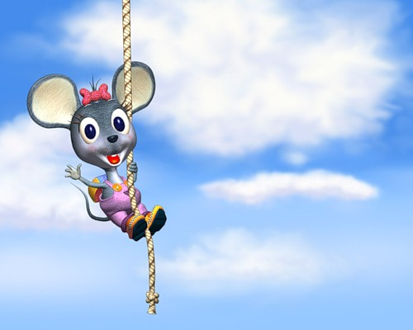
Назарларына
РАХМЕТ
13

